Slide 1



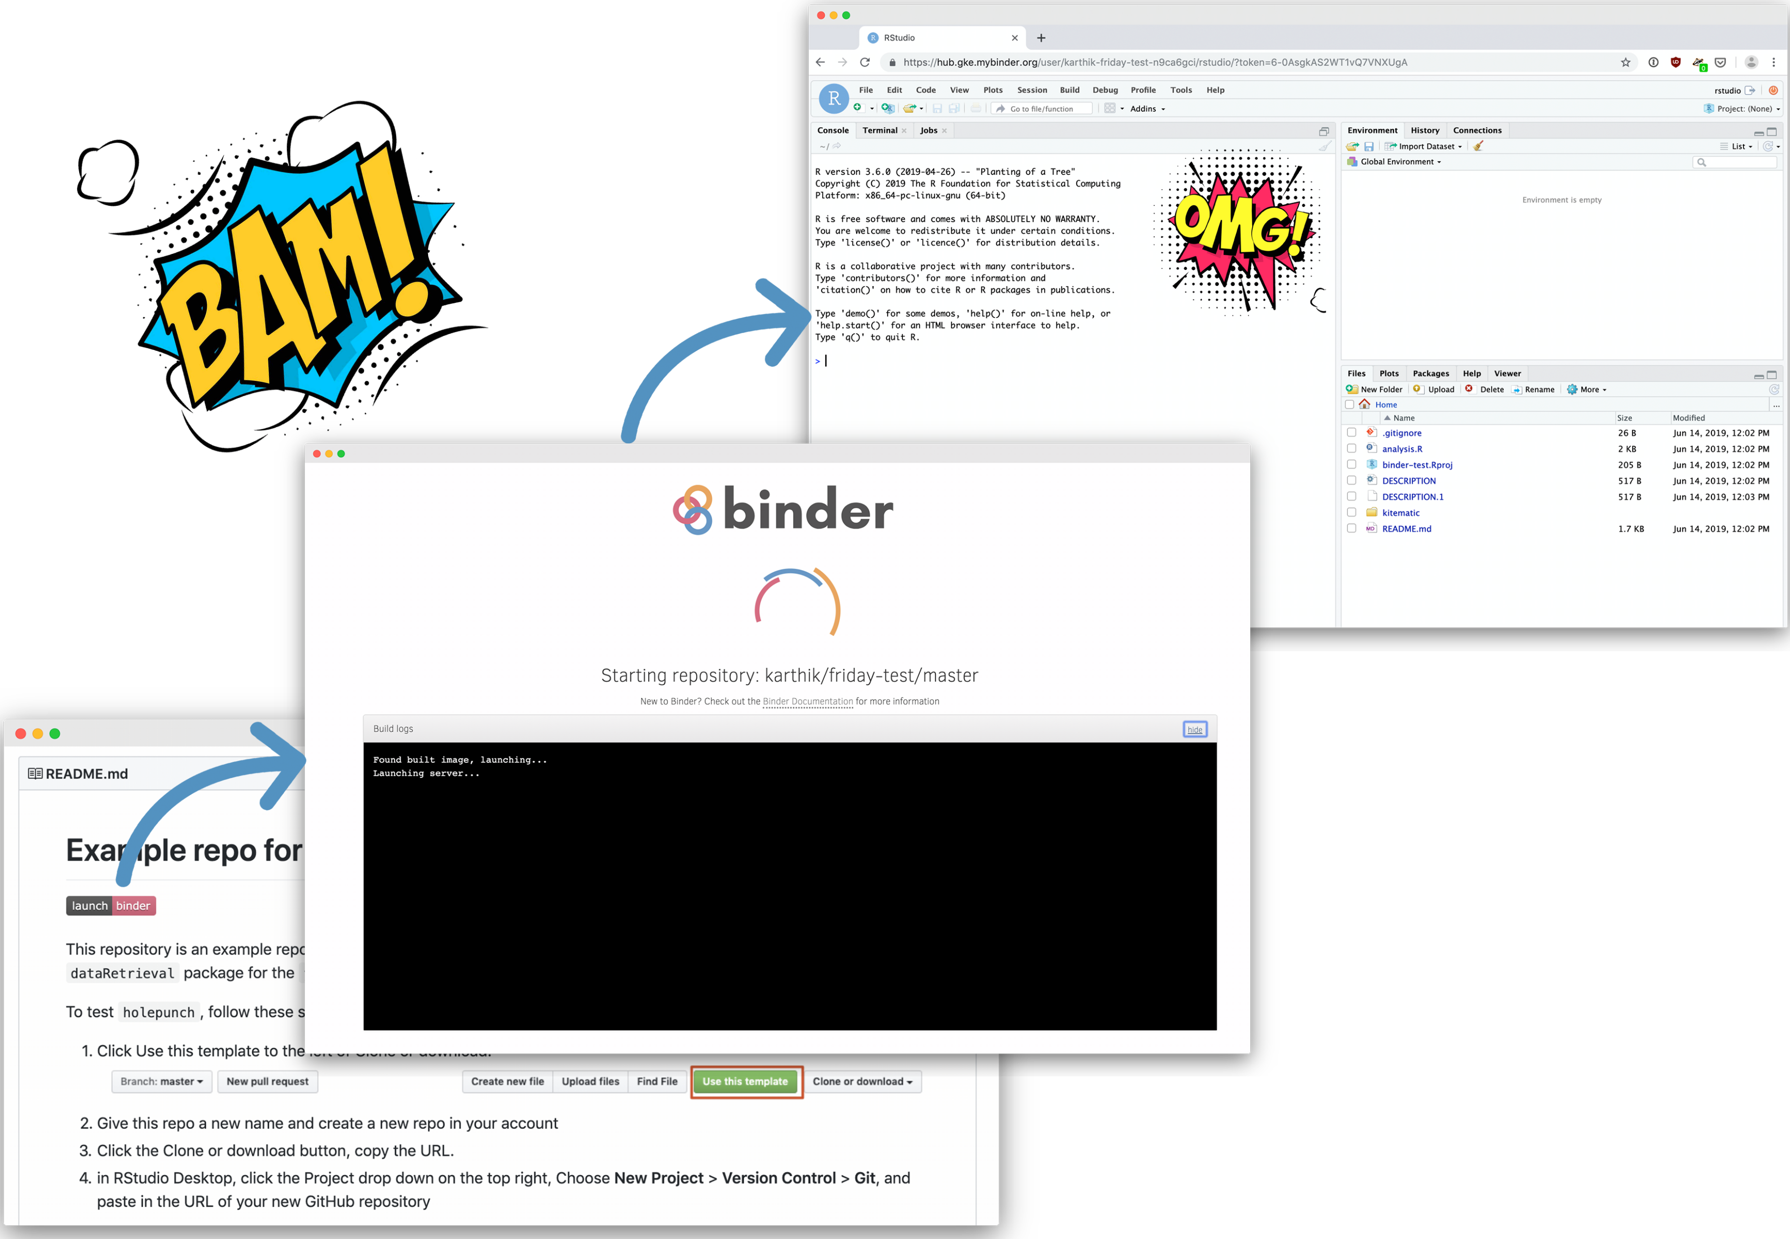

 | Paketversionen | Softwareumgebung

